Slide 1
Оформление уголка. Изготовление пасхального кулича из ватмана на уроке технологии во 2 классе
Иванова Елена Владимировна
учитель начальных классов ОПФ МОУ «СОШ № 1 р.п.Татищево» в д.Македоновка Саратовской области Татищевского района

Slide 2
Для работы нужно приготовить:
Ватман, краски
Линейка, ножницы, циркуль
Клей, скотч
Немного фантазии, сообразительности и творческого подхода.

Slide 3
Из листа ватмана размечаем прямоугольник длиной 44 см и шириной 23 см, склеиваем цилиндр

Slide 4
Раскрашиваем цилиндр в коричневый цвет

Slide 5
Добавляем желтый цвет чуть- чуть.

Slide 6
Размечаем с помощью циркуля круг R =14 см

Slide 7
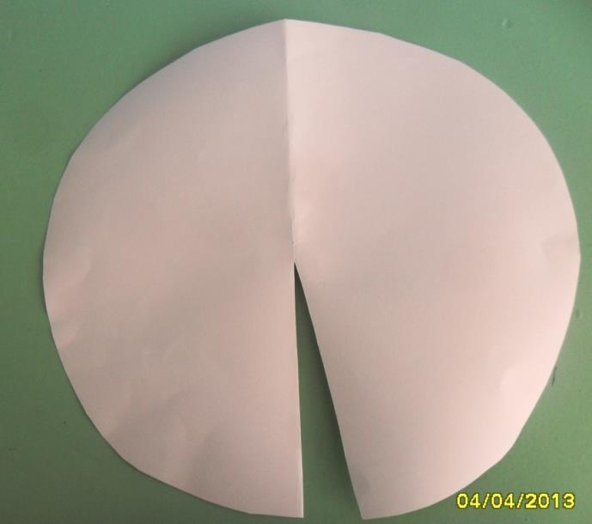
Надрезаем круг и склеиваем. Получается конус. Конус снова надрезаем

Slide 8
Края заворачиваем

Slide 9
Надрезанные края склеиваем или внутри скрепляем скотчем

Slide 10
Собираем кулич
Украшаем верх разноцвет-ными кружочками

Slide 11
Раскрашиваем яйца, используя фантазию
Вырезаем их

Slide 12
Вырезаем ободок из ватмана или плотной бумаги
Наклеиваем яйца на полоску бумаги

Slide 13
Оформляем уголок

Slide 14
Идеи детей:
1) поставить вазу и вербу;
2) сделать несколько маленьких куличей;
3) нарисовать русский народный орнамент на ватмане под куличом.
Работа над оформлением уголка продолжается.

Slide 15
Ресурсы:
фото из личного архива.
Кулич http://reclamer.net/wp-content/uploads/2012/04/foto234.jpg

